Slide 1

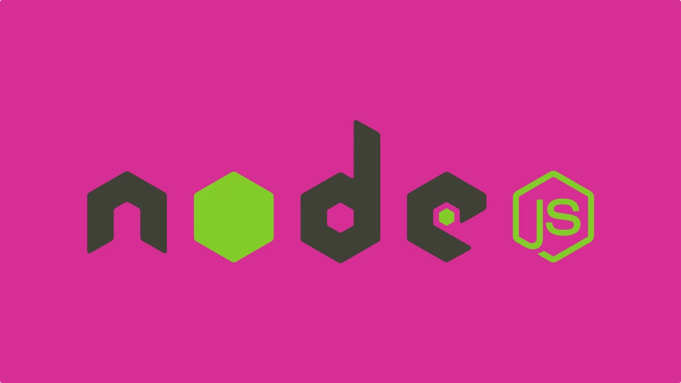

심도 깊게 탐구하는 Node.js
Node.js는 JavaScript 런타임 환경으로, 단순한 웹 서버 이상의 기능을 제공합니다. 이번 발표에서는 Node.js의 이벤트 기반 아키텍처, 논블로킹 I/O, V8 엔진 등 핵심 특성을 심도 있게 살펴보겠습니다. 또한 이러한 기능이 Node.js의 성능에 미치는 영향도 분석해 보겠습니다.
작성자: 건우 이

Slide 2

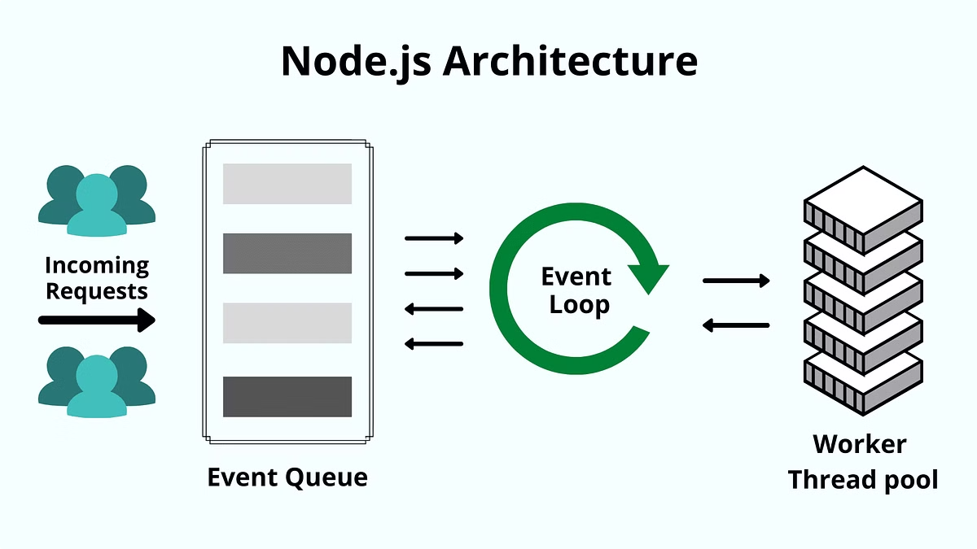
Node.js의 이벤트 기반 아키텍처
1
이벤트 리스너
Node.js는 이벤트 기반 아키텍처를 사용하여 비동기 처리를 수행합니다. 이벤트가 발생하면 등록된 콜백 함수가 호출되어 처리됩니다.
2
이벤트 루프
이벤트 루프는 이벤트 큐에서 이벤트를 지속적으로 확인하고 처리하는 핵심 메커니즘입니다.
3
논블로킹 I/O
Node.js는 입출력 작업을 비동기적으로 처리하여 프로세스가 블로킹되지 않도록 합니다.

Slide 3
Node.js의 논블로킹 I/O 특성
동기 vs 비동기
콜백 함수
이벤트 루프
Node.js는 I/O 작업을 비동기적으로 처리하여 프로세스가 차단되지 않도록 합니다.
I/O 작업이 완료되면 등록된 콜백 함수가 호출되어 결과를 처리합니다.
이벤트 루프가 콜백 함수를 효율적으로 관리하여 논블로킹 I/O를 가능하게 합니다.

Slide 4


Node.js의 V8 엔진
1
고성능
2
JIT 컴파일
Node.js는 구글의 고성능 JavaScript 엔진인 V8을 사용합니다.
V8 엔진은 코드를 실시간으로 컴파일하여 높은 실행 속도를 제공합니다.
3
메모리 관리
V8 엔진의 효율적인 메모리 관리 기능이 Node.js의 성능을 향상시킵니다.

Slide 5

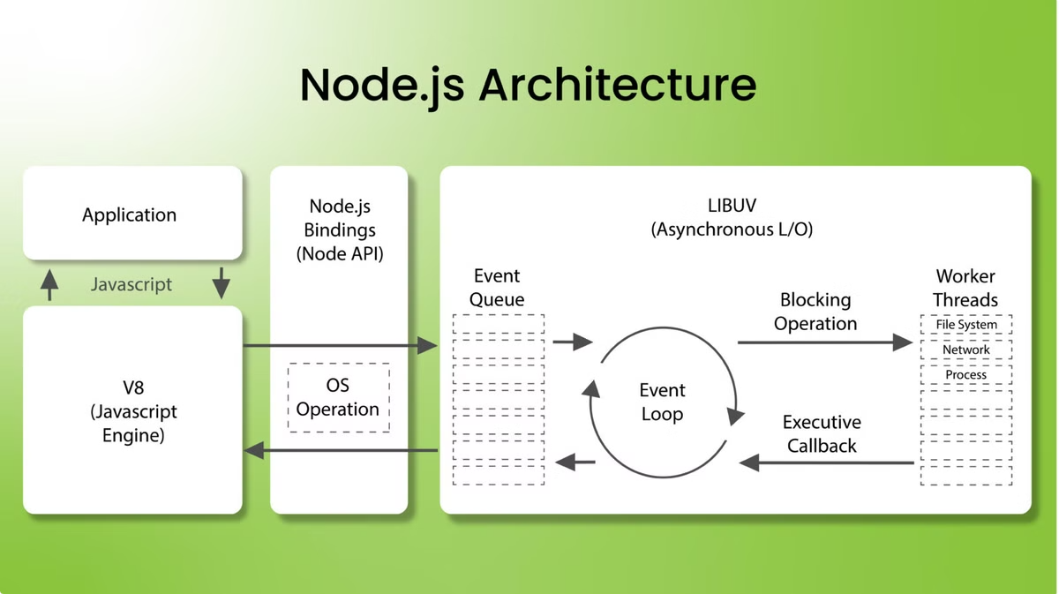
Node.js 아키텍처가 성능에 미치는 영향
비동기 처리
단일 스레드
Node.js의 비동기 처리 능력은 병목 현상 없이 높은 처리량을 제공합니다.
Node.js의 단일 스레드 모델은 복잡성을 낮추고 효율적인 리소스 관리를 가능하게 합니다.
확장성
Node.js는 클러스터링을 통해 쉽게 수직 및 수평 확장이 가능합니다.

Slide 6

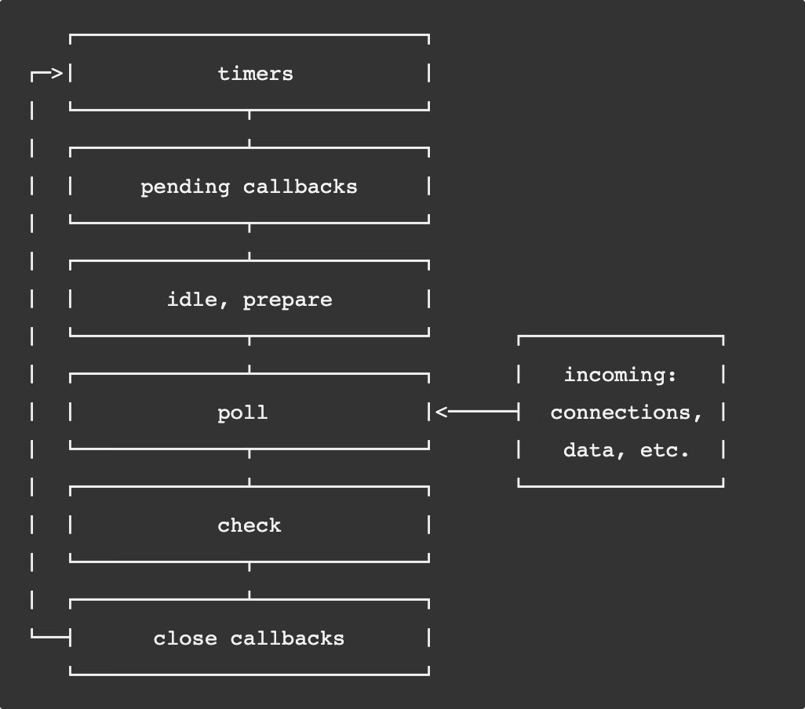



Node.js 이벤트 루프의 작동 원리
호출 스택 처리
이벤트 루프는 호출 스택에서 함수를 순차적으로 실행합니다.
비동기 작업 큐 관리
비동기 작업이 완료되면 이벤트 루프가 큐에서 해당 콜백 함수를 가져와 실행합니다.
효율적인 자원 활용
이벤트 루프는 CPU와 I/O를 효율적으로 활용하여 성능을 높입니다.

Slide 7





Node.js 비동기 프로그래밍의 이해
콜백 함수
프라미스
async/await
비동기 작업 완료 시 호출되는 함수
비동기 작업의 성공/실패 결과를 표현하는 객체
비동기 코드를 동기식으로 작성할 수 있게 해주는 문법

Slide 8

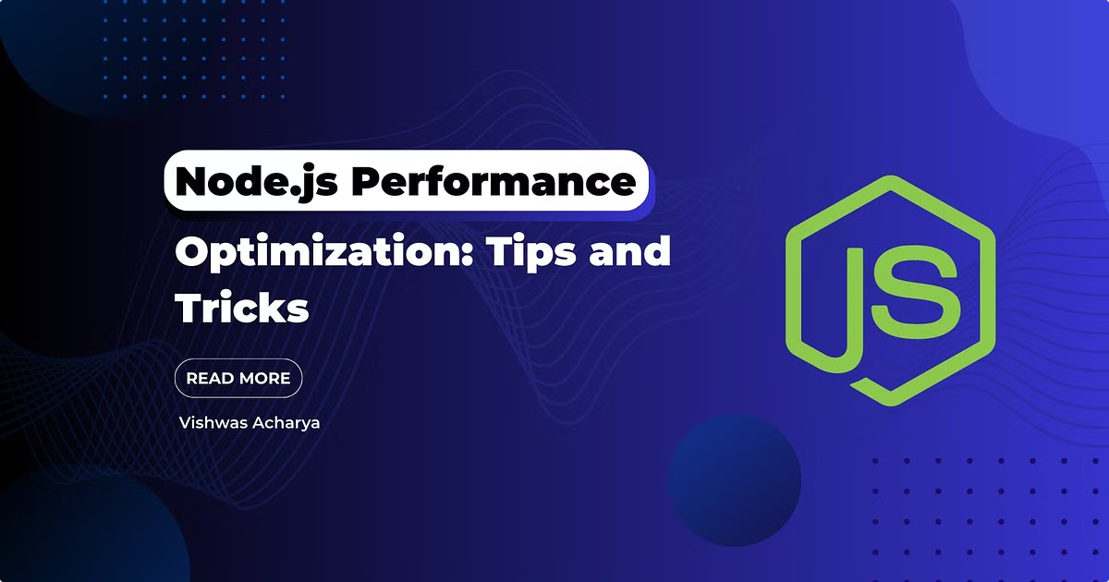
Node.js 성능 최적화 전략
비동기 작업 활용
논블로킹 I/O를 통해 CPU 활용도를 높여 성능을 개선합니다.
이벤트 루프 관리
이벤트 루프의 효율적인 운영으로 리소스 활용도를 극대화합니다.
클러스터링
클러스터링을 통해 수직 및 수평 확장으로 처리량을 높일 수 있습니다.
캐싱 활용
메모리 캐싱을 통해 데이터 접근 속도를 높일 수 있습니다.

